Slide 1
ФИЗИКА · 10-KGB-2-СЫНЫП · 48-САБАҚ
№2 Зертханалық жұмыс:. «Электролиттердегі электр тогының пайда болу шарттарын зерттеу»
Бөлім: Әр түрлі ортадағы электр тогы
Құндылық: Шығармашылық және инновация

Slide 2
Сабақтың мақсаты Сабақтың басы · 6 мин
Сабақ соңында біз:
1
электролиттердегі электр тогын сипаттайды
2
Фарадейдің электролиз заңдарын есептерде қолданады
3
электролиз үдерісі арқылы элементар зарядты тәжірибеде анықтайды
4
нәтижені e = 1,6·10⁻¹⁹ Кл-мен салыстырып, қателікті талдайды
Оқу мақсаты: 10.3.3.2 -электролиз үдерісіндегі электр тогы шартын эксперимент арқылы анықтау;
№2 Зертханалық жұмыс:. «Электролиттердегі электр тогының пайда болу шарттарын зерттеу»
2

Slide 3
Білімді өзектендіру Сабақтың басы · 6 мин
«Ыстық орындық»
Өткен тақырып: Металдардағы, жартылай өткізгіштердегі, электролиттердегі, газдар мен вакуумдағы электр тогы
Бір оқушы тақта алдындағы орындыққа отырады, сынып «Металдардағы, жартылай өткізгіштердегі, электролиттердегі, газдар мен вакуумдағы электр тогы» тақырыбы бойынша 4–5 сұрақ қояды.
«Ғылым – инемен құдық қазғандай» (халық мақалы).»
—
№2 Зертханалық жұмыс:. «Электролиттердегі электр тогының пайда болу шарттарын зерттеу»
3

Slide 4
Проблемалық жағдаят Сабақтың басы · 5 мин
Электролиз арқылы электронның зарядын өлшеуге бола ма? Фарадей мұны 1830 жылдары қалай «байқап қалған»?
?
Болжамдарыңды айтыңдар! Бүгінгі сабақтың тақырыбы қандай болуы мүмкін?
№2 Зертханалық жұмыс:. «Электролиттердегі электр тогының пайда болу шарттарын зерттеу»
4

Slide 5
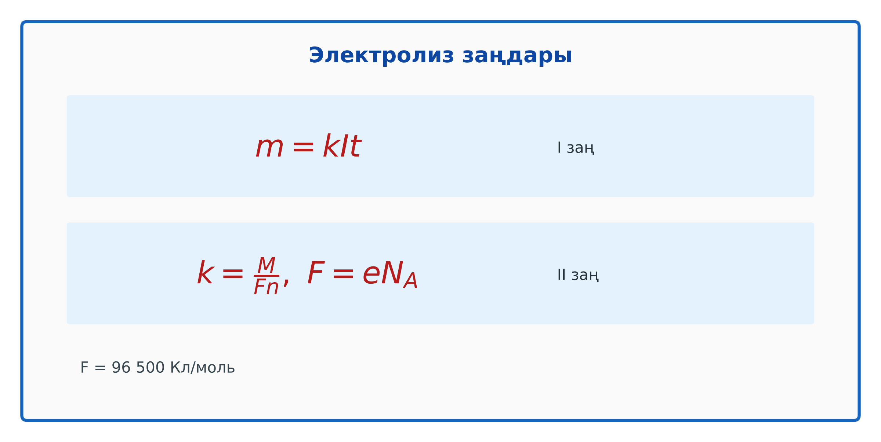
Теориялық негіз Сабақтың ортасы · 12 мин
Негізгі ұғымдар
Электролиттерде ток тасымалдаушылар – иондар.
Фарадейдің І заңы: m = kIt; ІІ заңы: k = M/(Fn), F = eN_{A} = 96 500 Кл/моль.
Бір валентті ион заряды: e = MIt/(m n N_{A}).
№2 Зертханалық жұмыс:. «Электролиттердегі электр тогының пайда болу шарттарын зерттеу»
5

Slide 6
Негізгі формулалар мен ұғымдар Сабақтың ортасы · 12 мин
Есте сақта
Фарадейдің І заңы: m = kIt; ІІ заңы: k = M/(Fn), F = eN_{A} = 96 500 Кл/моль.
1
Бір валентті ион заряды: e = MIt/(m n N_{A}).
2
№2 Зертханалық жұмыс:. «Электролиттердегі электр тогының пайда болу шарттарын зерттеу»
6

Slide 7
Құрал-жабдықтар Сабақтың ортасы · 18 мин
Бізге не керек?
Мыс купоросы ерітіндісі (CuSO₄) немесе ас тұзы ерітіндісі
Мыс электродтар
Амперметр
Ток көзі, реостат
Электронды таразы (0,01 г)
Секундомер
№2 Зертханалық жұмыс:. «Электролиттердегі электр тогының пайда болу шарттарын зерттеу»
7

Slide 8
Жұмыс барысы Сабақтың ортасы · 18 мин
Қадам-қадаммен орында
1
Катодты тазалап, массасын өлше.
2
Тізбекті құрастырып, токты (≈0,5–1 А) тұрақты ұста.
3
20 минут электролиз жүргіз.
4
Катодты кептіріп, массасын қайта өлше.
5
k = m/(It) және e = M/(k n N_{A}) есепте (Cu: M = 0,0635, n = 2).
6
Кестелік мәнмен салыстыр.
№2 Зертханалық жұмыс:. «Электролиттердегі электр тогының пайда болу шарттарын зерттеу»
8

Slide 9
Өлшеу нәтижелерінің кестесі Сабақтың ортасы · 18 мин
Кестені дәптерге сыз
№ | I, А | t, с | m₁, кг | m₂, кг | Δm, кг | k, кг/Кл | e, Кл | ε, %
1
2
3
4
Өлшеу нәтижелерін енгізіп, есептеп, қорытынды жазыңдар.
№2 Зертханалық жұмыс:. «Электролиттердегі электр тогының пайда болу шарттарын зерттеу»
9

Slide 10
Бекіту: «Карусель» Сабақтың ортасы · 7 мин
Карусель
Топтар кезекпен әр үстелдегі тапсырманы орындап, келесіге ауысады, алдыңғы топтың шешімін тексереді.
ТАПСЫРМА
тақырыптың негізгі формулаларын «Формула – шама – бірлік – мысал» кестесіне жүйелеп, бір үлгі есепті жұппен шығарыңдар.
№2 Зертханалық жұмыс:. «Электролиттердегі электр тогының пайда болу шарттарын зерттеу»
10

Slide 11
Сергіту сәті Сабақтың ортасы · 2 мин
Сергіп алайық
«Молекулалар». Оқушылар қатты дене, сұйық, газ молекулаларының қозғалысын қимылмен көрсетеді.
№2 Зертханалық жұмыс:. «Электролиттердегі электр тогының пайда болу шарттарын зерттеу»
11

Slide 12
Нәтижені талдау: деңгейлік сұрақтар Сабақтың ортасы · 11 мин
Деңгейіңді таңда
A
B
A деңгейі
B деңгейі
білу, түсіну
қолдану
А деңгейін орындасаң — В деңгейіне өт!
№2 Зертханалық жұмыс:. «Электролиттердегі электр тогының пайда болу шарттарын зерттеу»
12

Slide 13
А деңгейі: білу, түсіну Сабақтың ортасы · 11 мин
A
Электролиттерде ток тасымалдаушылар?
Жауабы
Оң және теріс иондар.
№2 Зертханалық жұмыс:. «Электролиттердегі электр тогының пайда болу шарттарын зерттеу»
13

Slide 14
В деңгейі: қолдану Сабақтың ортасы · 11 мин
B
Өлшеу нәтижесінен e-ны есепте, кестелік мәнмен салыстыр.
Жауабы
Мысалы, e ≈ 1,55·10⁻¹⁹ Кл; ε ≈ 3%.
№2 Зертханалық жұмыс:. «Электролиттердегі электр тогының пайда болу шарттарын зерттеу»
14

Slide 15

Бекіту: Google Forms викторинасы Сабақтың соңы · 7 мин
Тез жауап бер
1
m = kIt – қай заң?
Фарадейдің І заңы
2
F = ?
96 500 Кл/моль
3
Катодта не бөлінеді?
металл
Google Forms
№2 Зертханалық жұмыс:. «Электролиттердегі электр тогының пайда болу шарттарын зерттеу»
15

Slide 16
Рефлексия Сабақтың соңы · 7 мин
«Бағдаршам»
жасыл – бәрін түсіндім; сары – сұрағым бар; қызыл – көмек керек.
9–10 балл
Өте жақсы
7–8 балл
Жақсы
5–6 балл
Қанағаттанарлық
0–4 балл
Қолдау қажет
№2 Зертханалық жұмыс:. «Электролиттердегі электр тогының пайда болу шарттарын зерттеу»
16

Slide 17
Үй тапсырмасы Сабақтың соңы
Үйде орында
A
B
Жұмыс есебі.
Үйде тиынды мыспен жалату тәжірибесі (ересектермен).
№2 Зертханалық жұмыс:. «Электролиттердегі электр тогының пайда болу шарттарын зерттеу»
17

Slide 18
Сабаққа белсенді қатысқандарыңа рахмет!
«Ғылым – инемен құдық қазғандай» (халық мақалы).»
—

